Slide 1
사용자화면 관리

Slide 2
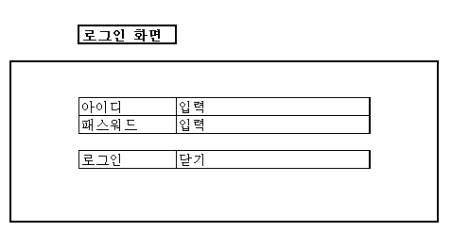
로그인이 되면 다음에 근무등록화면

Slide 3
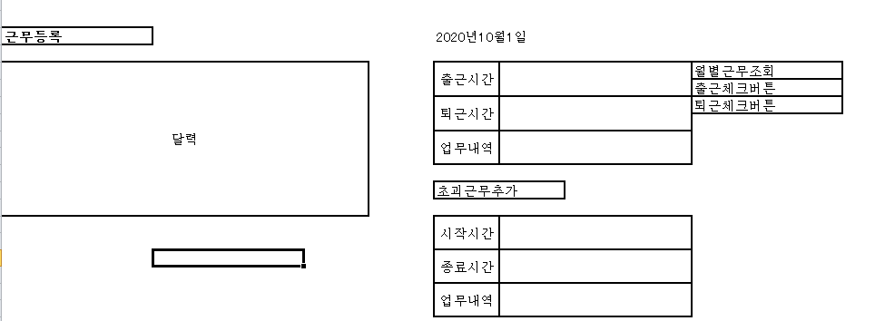
현재날짜기준으로 근무시간을 저장한다
날짜별로 누르면 시간내역을 등록
월별근무조회를 누르면 조회화면 이전한다
저장

Slide 4
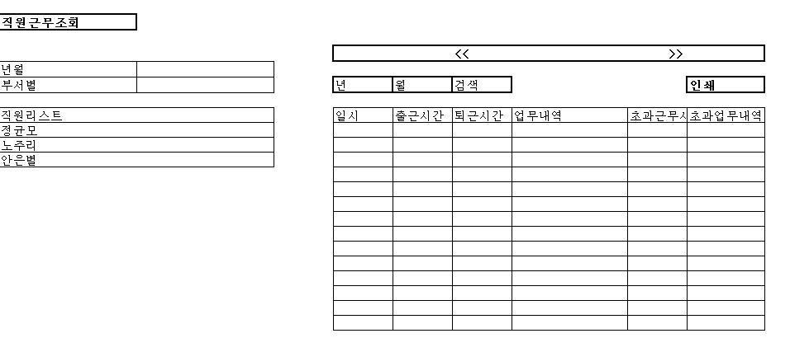
월별근무조회를 누르면 조회화면 에서 조회하고 인쇄한다

Slide 5
직원근무조회를 한다. 권한있는 사용자에게만!
월별근무조회를 누르면 조회화면 에서 조회하고 인쇄한다

Slide 6
공통화면 관리

Slide 7
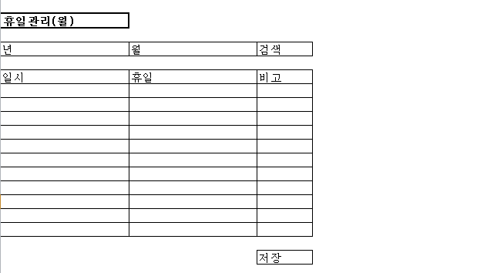

Slide 8
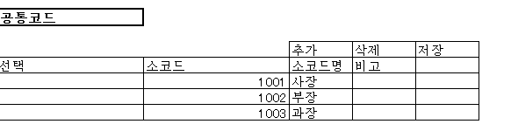
회사코드 | 1111 | 모회사
휴일코드
부서코드 | 9999 | SI시스템부
승인코드 |  | 승인
 |  | 반려

Slide 9
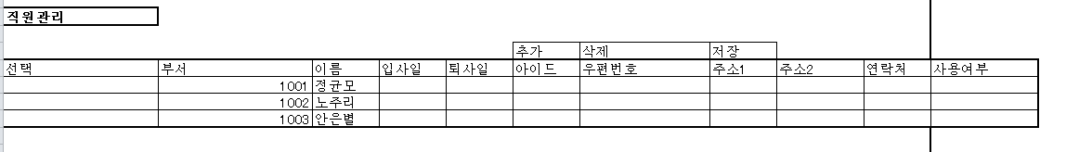

Slide 10
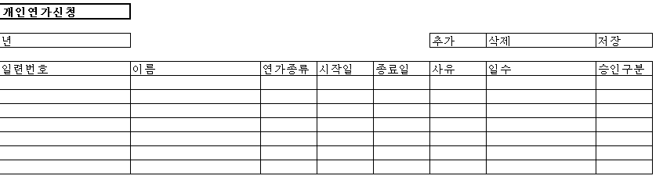

Slide 11
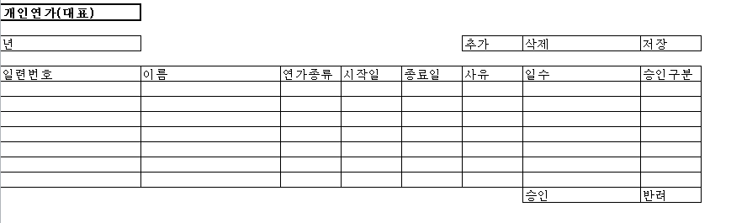

Slide 12
